Slide 1

E
18.
l Don de Prefecía

Slide 2

L
4.
A DOCTRINA DE LA IGLESIA
18. El Don de Prefecía
Uno de los dones del Espíritu Santo es la profecía.
Este don es una característica de la Iglesia remaneciente y fue manifestado en el ministerio de Ellen G. White.

Slide 3
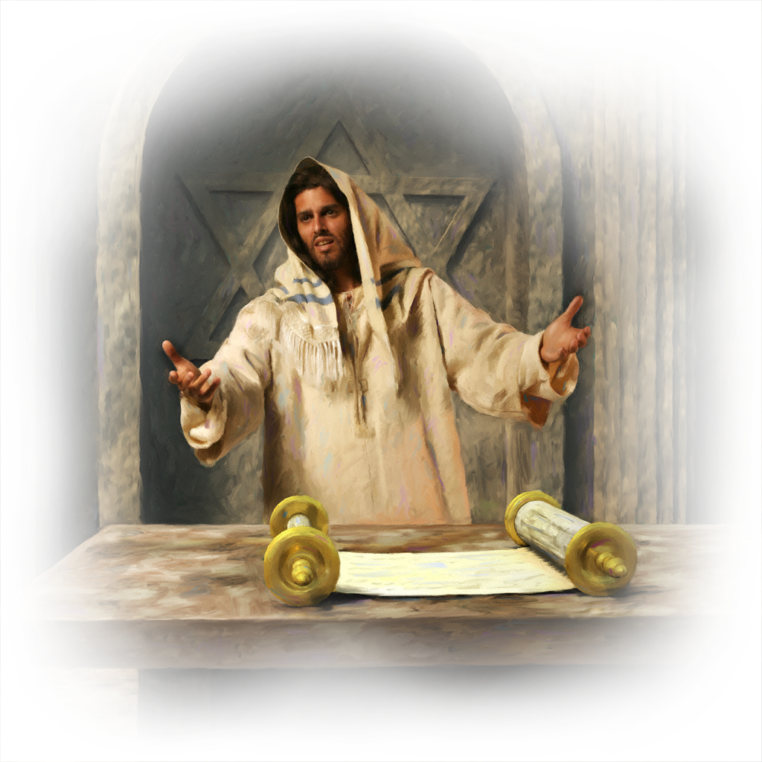
L
4.
A DOCTRINA DE LA IGLESIA
18. El Don de Prefecía

Slide 4

L
4.
A DOCTRINA DE LA IGLESIA
18. El Don de Prefecía
EL DON DE PROFECIA
EL DON PROFETIVO EN LOS TIEMPOS BÍBLICOS
Si bien el pecado termino la comunicación cara a cara entre Dios y los seres humanos ( Isa 59:2) Dios no por eso no termino su intimidad con los seres humanos; en vez de ello, desarrollo otras forma de comunicarse.

Slide 5
L
4.
A DOCTRINA DE LA IGLESIA
18. El Don de Prefecía
EL DON DE PROFECIA
EL DON PROFETIVO EN LOS TIEMPOS BÍBLICOS
Comienzo a enviar sus mensajes de animo, amonestación y reproche a través de los profetas.
En las escrituras un profeta es “ uno que recibe la comunicación de Dios y transmite sus intenciones a su pueblo”.
Los profetas no profetizaron por su propia iniciativa, “ porque nunca la profecía fue traída por voluntad humana, sino que los santos hombre de Dios hablaron siendo inspirados por el Espíritu Santo (2 Ped. 1:21)

Slide 6
L
4.
A DOCTRINA DE LA IGLESIA
18. El Don de Prefecía
EL DON DE PROFECIA
En el antiguo testamento, la palabra profeta es generalmente una traducción del termino hebreo Nabi. Significado se expresa en Exodo 7: 1,2: “ Jehová dijo a Moisés: mira, yo te he constituido Dios para faraón y tu hermano Aron será tu profeta tu dirás todas las cosas que te mande y Aarón tu hermano hablara a Faraón”. La relación entre Moisés y faraón era como la que existe entre Dios y su pueblo.

Slide 7
L
4.
A DOCTRINA DE LA IGLESIA
18. El Don de Prefecía
El termino profeta entonces designa aun mensajero de Dios divinamente escogido. El equivalente griego del termino hebreo Nabi es Prophetes del cual se deriva la palabra profeta.
los términos profetas y vidente se halla íntimamente relacionados.

Slide 8
L
4.
A DOCTRINA DE LA IGLESIA
18. El Don de Prefecía
La escritura lo explica así; “ antiguamente en Israel cualquiera que iba a consultar a Dios decía asi: “ venid y vamos al vidente; porque al que hoy se le llama profeta, entonces se le llamaba vidente” ( 1 Sam. 9:9) la designación vidente hacia énfasis en la recepción de un mensaje divino por parte del profeta.
A través de los años, Dios ha dado revelación de su voluntad para su pueblo por medio de individuos en los cuales se manifestó el don de profecía.

Slide 9
L
4.
A DOCTRINA DE LA IGLESIA
18. El Don de Prefecía
LAS FUNCIONES DEL DON PROFETICO EN EL NUEVO TESTAMENTO
El Nuevo Testamento le concede a la profecía un lugar prominente entre los dones del Espíritu Santo, en una ocasión colocándolo en primer lugar, y en dos ocasiones en segundo termino entre los ministerios mas útiles para la iglesia ( véase Rom. 12: 6; 1 Cor. 12: 28; Efe. 4:11).
El Nuevo Testamento sugiere que los profetas cumplían las siguientes funciones.

Slide 10
L
4.
A DOCTRINA DE LA IGLESIA
18. El Don de Prefecía
AYUDABAN A FUNDAR LA IGLESIA
La iglesia ha sido edificada sobre el fundamento de los apóstoles y profetas, siendo la principal piedra del Angulo Jesucristo mismo ( Efe. 2:20,21).
LOS PROFETAS INICIARON EL ESFUERZO MISIONERO DE LA IGLESIA
Fue por medio de profetas que el Espíritu selecciono a pablo y Bernabé para su primer viaje misionero ( Hech. 16:6-10).

Slide 11
L
4.
A DOCTRINA DE LA IGLESIA
18. El Don de Prefecía
EDIFICABAN LA IGLESIA
“El que profetiza- declaro Pablo-, edificaba a la iglesia”. Las profecías son dadas a los hombres “ para su edificación, exhortación y consolación” ( 1 Cor. 14:4) junto con otros dones, Dios le concedió a la iglesia el don de profecía, con el fin de preparar a los creyentes “ para la obra del ministerio, para la edificación del cuerpo de Cristo” ( Efe. 4:12)

Slide 12
L
4.
A DOCTRINA DE LA IGLESIA
18. El Don de Prefecía
UNIERON A LA IGLESIA Y LA PROTEGIERON
Los profetas ayudaron a producir “ la unidad de la fe” y protegieron a la iglesia de las falsas doctrinas de modo que los creyentes ya no fuesen “ niños fluctuante llevados por doquiera de todo viento de doctrina, por estratagema de hombres que para engañar emplean con astucia las artimañas del error” ( Efe. 4:13,14)

Slide 13
L
4.
A DOCTRINA DE LA IGLESIA
18. El Don de Prefecía
AMONESTABAN ACERCA DE DIFICULTADES FUTURAS
Cierto profeta del Nuevo Testamento dio aviso de que se acercaba una época de hambre. En respuesta, la iglesia comenzó un programa de asistencia para los que sufrieron debido a esa hambre ( Hech.11:27-30) otros profetas advirtieron a Pablo acerca de su arresto y prisión en Jerusalén ( Hech. 20:23; 21:4,10-14)

Slide 14
L
4.
A DOCTRINA DE LA IGLESIA
18. El Don de Prefecía
CONFIRMARON LA FE EN EPOCAS DE CONTROVERSIA
En ocasión del prime concilio de la iglesia, el Espíritu Santo guió las deliberaciones hasta que se obtuvo una decisión acerca de un tema controvertido que tenia que ver con la salvación de los cristianos gentiles.
Luego, y por medio de ciertos profetas el Espíritu confirmo a los creyentes en la verdadera doctrina. Una vez que la congregación hubo escuchado la decisión del concilio, “ Judas y Silas, como ellos también eran profetas, consolaron y confirmaron a los hermanos con abundancia de palabras” ( Hech. 15:32)

Slide 15
L
4.
A DOCTRINA DE LA IGLESIA
18. El Don de Prefecía
EL DON PROFETICO EN LOS ULTIMOS DÍAS
La Biblia revela la necesidad especial que tendría la iglesia de obtener la conducción divina durante la crisis del tiempo del fin; testifica acerca de una necesidad continuada del don profético y también de una provision continuada- después de los tiempos del Nuevo Testamento.

Slide 16
L
4.
A DOCTRINA DE LA IGLESIA
18. El Don de Prefecía
CONTINUACION DE LOS DONES ESPIRITUALES.
Estos dones incluyendo el don de profecía, continuaran en operación para el beneficio del pueblo de Dios hasta que Cristo Vuelva.
Estos dones no siempre se han manifestado con abundancia en la iglesia cristiana.
La disminución del don profético durante ciertos periodos de la historia de la iglesia, no significa que Dios hubiese eliminado el don de forma permanente. La Biblia indica que cuando se acerque el fin este don estará presente para ayudar a la iglesia a través de esos tiempos difíciles.

Slide 17
L
4.
A DOCTRINA DE LA IGLESIA
18. El Don de Prefecía
EL DON PROFETICO JUSTO ANTES DE LA SEGUNDA VENIDA
Dios le concedió a Juan el bautista el don de profecía con el fin de que anúnciese la primera venida de Cristo. En forma similar, es lógico esperar que el envié nuevamente el don de profecía para proclamar el segundo advenimiento, de modo que todos tengan la oportunidad para prepararse para encontrarse con el Salvador.

Slide 18
L
4.
A DOCTRINA DE LA IGLESIA
18. El Don de Prefecía
El profeta Joel dijo un derramamiento especial del don profético poco antes de la segunda venida de Cristo: “ Y después de esto derramare mi espíritu sobre toda carne, y profetizaran vuestros hijos y vuestras hijas; vuestros ancianos soñaran sueños, y vuestros jóvenes verán visiones.
Y también sobre los siervos y sobre las siervas derramare mi espíritu en aquellos días. Y daré prodigios en el cielo y en la Tierra, sangre, antes de que venga el día grande y espantoso de Jehová” (Joel 2: 28-31).

Slide 19
L
4.
A DOCTRINA DE LA IGLESIA
18. El Don de Prefecía
El primer Pentecostés fue testigo de una asombrosa manifestación del Espíritu, Pedro, al citar la profecía de Joel señalo que Dios había prometido tales bendiciones ( Hec. 2:2-21).
El Pentecostés, entonces, constituyó una primicia de la plena manifestación del Espíritu antes de la segunda venida.

Slide 20
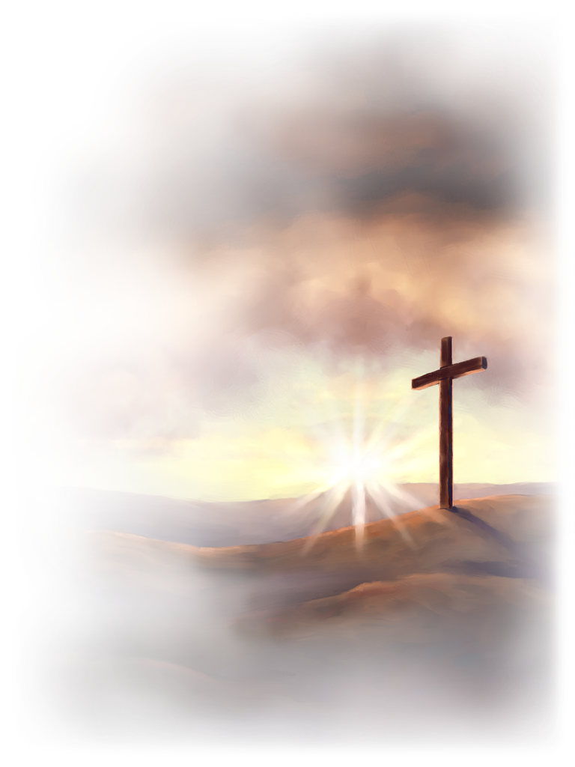
L
4.
A DOCTRINA DE LA IGLESIA
18. El Don de Prefecía
Del mismo modo, el derramamiento final del Espíritu de Dios tendrá lugar justo antes de la segunda venida, después que sucedan las señales predichas en el sol, la luna y las estrellas (véase Mat. 13:30,39; Apoc. 6:12-17; Joel 2:31).
Hacia el fin del libro, el ángel se identifica ante Juan como “ siervo tuyo, y de tus hermanos que retiene el testimonio de Jesús” ( Apoc. 19: 10) y” siervo tuyo” y “ de tus hermanos los profetas” ( Apoc. 22:9).

Slide 21
L
4.
A DOCTRINA DE LA IGLESIA
18. El Don de Prefecía
De modo que la expresión espíritu de profecía puede referse (1) al espíritu santo que inspira al profeta con una revelación de Dios; (2) a la operación del don de profecía, (3) al medio mismo de la profecía.
El don profético, el testimonio de Jesús “ a la iglesia por medio de la profecía”, abarca una característica distintiva de la iglesia remanente, Jeremías vinculo la desaparición de este don con la ilegalidad.

Slide 22
L
4.
A DOCTRINA DE LA IGLESIA
18. El Don de Prefecía
El Apocalipsis identifica la posición de ambas cosas como características distintivas de la iglesia de los últimos días; sus miembros” guardaron los mandamientos de Dios y tiene le testimonio de Jesucristo”, el don de profecía (Apoc. 12:17).

Slide 23
L
4.
A DOCTRINA DE LA IGLESIA
18. El Don de Prefecía
AYUDA EN LA CRISIS FINAL
Las escrituras revelan que el pueblo de Dios que viva en los últimos días de la historia del mundo, experimentara en toda su plenitud la ira del dragón satánico, el cual hará un esfuerzo final por destruirlos (Apoc. 12:17) Ese será “ tiempo de angustia , cual nunca fue desde que hubo gente hasta entonces” (Dan. 12:1).
El testimonio de Jesús, el espíritu de profecía, los guiara por caminos seguros hasta su objetivo final, la unificación con su salvador en la segunda venida.

Slide 24
L
4.
A DOCTRINA DE LA IGLESIA
18. El Don de Prefecía
LOS PROFETAS POSBIBLICOS Y LA BIBLIA
Los profetas posbiblicos funcionan en forma muy similar a la de profetas como Natan, Gad, Asaf, Semaias, Azarias, Eliezer, Ahias, y Obed Miriam, Debora, Hulda, Simeon, Juan el bautista, Agabo, Silas, Ana, Y las cuatro hijas de Felipe, quienes vivieron en tiempos bíblicos pero cuyos testimonios nunca llegaron a fromar parte de la Biblia.

Slide 25
L
4.
A DOCTRINA DE LA IGLESIA
18. El Don de Prefecía
COMO PROBAR EL DON PROFETICO
Por cuanto la Biblia advierte que antes del retorno de cristo surgirán falsos profetas, debemos investigar toda pretensión de poseer el don profético, “ examinad todo; reteneos lo bueno. Absteneos de toda especie de mal” ( 1 Tes 5:20-22; véase también 1 Juan 4:1).

Slide 26
L
4.
A DOCTRINA DE LA IGLESIA
18. El Don de Prefecía
1. EL MENSAJE, ¿ESTA DE ACUERDO CON LA BIBLIA?
¡A la ley y al testimonio! Si no dijeren conforme a esto, es por que no les ha amanecido” (Isa. 8:20) este texto implica que los mensajes de cualquier profeta deben hallarse en armonía con la ley de Dios y con su testimonio revelado en toda la Biblia.

Slide 27
L
4.
A DOCTRINA DE LA IGLESIA
18. El Don de Prefecía
2. ¿SUCEDEN LAS PREDICIONES?”
¿Cómo CONOCEREMOS LA PALABRA QUE JEHOVA NO HA HABLADO
Con presunción la hablo el tal profeta; no tengas temor de el” ( Deut. 18:21,22comparese con Jer. 28:9) si bien las preediciones pueden comprender una porción comparativamente pequeña del mensaje profético, su exactitud debe demostrarse.

Slide 28
L
4.
A DOCTRINA DE LA IGLESIA
18. El Don de Prefecía
3. SE RECONOCE LA ENCARNACION DE CRISTO
“ E en esto conoced el Espíritu de Dios: todo Espíritu que confiesa que Jesucristo ha venido en carne, no es de Dios “ ( 1 Juan 4:2,3).

Slide 29
L
4.
A DOCTRINA DE LA IGLESIA
18. El Don de Prefecía
4.EL PROFETA, ¿LLEVA” FRUTO” BUENO O MALO?
La profecía llega hasta los creyentes cuando el Espíritu Santo inspira a los “ santos hombres de Dios” (2Ped. 1:21) podemos discernir a los falsos profetas por sus frutos. “ no puede el buen árbol dar malos frutos- declaro- Jesús-, ni el árbol malo dar frutos buenos.
Todo árbol que no da buen fruto, es cortado y echado en el fuego.
Así que por su frutos los conoceréis” (Mat. 7:16, 18-20).

Slide 30
L
4.
A DOCTRINA DE LA IGLESIA
18. El Don de Prefecía
Este consejo es crucial en la pretensiones de un profeta. Se refiere en primer lugar a la vida del profeta. No significa no significa que el profeta debe ser absolutamente perfecto; después de todo la misma Escritura nos dice que Elías era un hombre “ sujeto a pasiones semejantes a las nuestras”( Sant. 5:17)

Slide 31
L
4.
A DOCTRINA DE LA IGLESIA
18. El Don de Prefecía
EL ESPIRITU DE PROFECIA EN LA IGLESIA ADVENTISTA
El don de profecía se manifestó en el ministerio de Elena G. de White, quien fue uno de los fundadores de la iglesia Adventista del Séptimo Día. Su obra ha provisto instrucciones inspiradas para el pueblo de Dios que vive durante el tiempo del fin.
Elena de White nunca asumió el titulo de profetisa, pero non objeto cuando otros se lo aplicaron. Expido su concepto de si misma en las siguientes palabras: temprano en mi juventud, se me preguntó en diferentes ocasiones: ¿usted es profetisa? Siempre he respondido: soy la mensajera del señor.

Slide 32
L
4.
A DOCTRINA DE LA IGLESIA
18. El Don de Prefecía
LA APLICACIÓN DE LAS PRUEBAS PROFETICAS
¿Cómo se compara el ministerio de Elena de White con las pruebas bíblicas de un profeta?
CONCUERDA CON LA BIBLIA
su abundante producción literaria incluye decenas de millares de textos bíblicos, a menudo acompañados de exposiciones detalladas. El estudio cuidadoso ha demostrado que sus escritos son consecuentes, exactos, y se hallan en completo acuerdo con las Escrituras.

Slide 33
L
4.
A DOCTRINA DE LA IGLESIA
18. El Don de Prefecía
LA EXACTITUD DE LAS PREDICCIONES.
Los escritos de Elena de White contienen un numero relativamente pequeño de predicciones. Pero las que pueden ser probados, se han cumplido con exactitud asombrosa. Los dos ejemplos que siguen demuestran el alcance de su visión profética.

Slide 34
L
4.
A DOCTRINA DE LA IGLESIA
18. El Don de Prefecía
EL SURGIMIENTO DEL ESPIRITISMO MODERNO.
En 1890, cuando el espiritismo- el movimiento que pretende establecer la comunicación con el mundo de los espíritus y de los muertos – acababa de surgir, Elena de White lo identifico como uno de los engaños de los últimos días, y predijo su crecimiento.

Slide 35
L
4.
A DOCTRINA DE LA IGLESIA
18. El Don de Prefecía
ESTRECHA COOPERACIÓN ENTRE PROTESTANTES Y CATOLICOS
El establecimiento del Concilio Mundial de Iglesias, el Concilio Vaticano II de la Iglesia Católica , y la ignorancia protestante- y hasta el rechazo categórico- de los puntos de vista de la reforma relativos a interpretación profética. Estos grandes cambios han derribado las barreras que existían entre el protestantismo y el catolicismo, produciendo entre ambos una creciente cooperación.

Slide 36
L
4.
A DOCTRINA DE LA IGLESIA
18. El Don de Prefecía
EL RECONOCIEMINTO DE LA ENCARNACION DE CRISTO.
En su libro El Deseado de todas las gentes ha sido aclamado como uno de los tratado mas espirituales que se hayan escrito acerca de la vida de Cristo; por su parte, El camino a Cristo, su libro mas importante y difundido, ha llevado a millones de personas a establecer una profunda relación con el salvador.

Slide 37
L
4.
A DOCTRINA DE LA IGLESIA
18. El Don de Prefecía
El tratamiento general que hace Elena de White acerca del ministerio de Cristo, es practico . no importa a que aspecto se refiera, su mayor preocupación es guiar al lector en el establecimiento de una relación mas intima con el salvador.

Slide 38
L
4.
A DOCTRINA DE LA IGLESIA
18. El Don de Prefecía
LA INFLUENCIA DE SU MINISTERIO
Ha pasado mas de un siglo desde que Elena de White recibiera el don profético. Su iglesia y las vidas de quienes han seguido sus consejos, revelan el impacto de su vida y mensaje.
Su producción literaria comprende mas de 80 libros, 200 tratados y folletos, y 4,600 artículos publicados en diversos periódicos. Sus sermones, sus diarios, sus testimonios especiales y cartas comprende otras 60.000paginas de material manuscrito.

Slide 39
L
4.
A DOCTRINA DE LA IGLESIA
18. El Don de Prefecía
El impacto que tienen sus obras sobre los individuos que las leen es profundo. Recientemente el Instituto de Ministerio Eclesiástico de la Universidad de Andrews realizo un estudio comparando la actitud cristiana y la conducta de los adventistas que leen regularmente sus libros, con los que no lo hacen.

Slide 40
L
4.
A DOCTRINA DE LA IGLESIA
18. El Don de Prefecía
EL ESPIRITU DE PROFECIA Y LA BIBLIA
Los escritos de Elena de White no constituyen un sustituto de la escritura, no pueden ser colocados en el mismo nivel.
Las Sagradas Escrituras están colocadas en un nivel que les pertenece solo a ellas, la única regla por la cual sus escritos – y todos los demás deben ser juzgados- y a la cual deben hallarse sujetas.

Slide 41
L
4.
A DOCTRINA DE LA IGLESIA
18. El Don de Prefecía
EL ESPIRITU DE PROFECIA Y LA BIBLIA
1. LA BIBLIA ES LA REGLA SUPREMA.
Los Adventistas del Séptimo Día apoyan plenamente el principio de la Reforma conocida como sola escritura, según el cual la Biblia es un propio interprete, la Biblia sola es la base de todas las doctrinas.
En respuesta a los creyentes que consideraban que sus escritos constituían una añadidura a la Biblia, escribió diciendo: “Tomé la preciosa Biblia y la rodee con los varios testimonios para la iglesia, dados para el pueblo de Dios … No estáis familiarizados con las Escrituras.

Slide 42
L
4.
A DOCTRINA DE LA IGLESIA
18. El Don de Prefecía
2. CONDUCEN A LA BIBLIA.
Elena de White consideraba que su obra consistía en llevar al pueblo de vuelta a la Biblia. “ Poco caso se le hace a la Biblia”, declaro, por lo tanto “ el Señor ha provisto una luz menos para guiar a los hombres y mujeres a la luz mayor”. “ La Palabra de Dios basta para iluminar la mente mas obscurecida – dijo- , y puede ser entendida por los que tienen deseo de comprenderla.

Slide 43
L
4.
A DOCTRINA DE LA IGLESIA
18. El Don de Prefecía
3. CONDUCEN LA COMPRENSION DE LA BIBLIA.
Elena de White consideraba que sus obras eranuna guía para la comprensión mas clara de la Biblia. “ Non son sacadas de relucir verdades adicionales; sino que Dios ha simplificado por medio de los testimonios las grandes verdades ya dadas, y en la forma de su elección, las ha presentado a la gente, para despertar e impresionar su mente con ellas, a fin de que todos queden sin excusa.
Los testimonios escritos no son dados para proporcionar nueva luz, sino para impresionar vividamente en el corazón las verdades de la inspiración ya reveladas”.

Slide 44
L
4.
A DOCTRINA DE LA IGLESIA
18. El Don de Prefecía
CONDUCE A LA APLICACIÓN DE LOS PRINCIPIOS BÍBLICOS.
Gran parte de sus escritos están dedicaos a la aplicación de los consejos bíblicos a la vida diaria. Elena de White declaro que le “ fue ordenado que presentara principios generales, al hablar y escribir, y al mismo tiempo especificara los peligros, errores y pecado de laguna persona, para que todos pudiesen ser amonestados, reprendidos y aconsejados”.

Slide 45
L
4.
A DOCTRINA DE LA IGLESIA
18. El Don de Prefecía
UN DESAFIO PARA EL CREYENTE.
La profecía de Apocalipsis, según es la cual el “ testimonio de Jesús” se manifestaría por medio de el “ espíritu de profecía” en los últimos día de la historia del mundo, constituye un desafió a cada uno de no adoptar una actitud de indiferencia o incredulidad sino obedecer le mandato que dice: “ Examinadlo todos; retened los bueno.

Slide 46
L
4.
A DOCTRINA DE LA IGLESIA
18. El Don de Prefecía
UN DESAFIO PARA EL CREYENTE.
“ Creed en Jehová vuestro Dios y estaréis seguros; creed en sus profetas, seréis preoperados” ( 2 Cron. 20:20) Estas palabras son tan verdaderas hoy como cuando fueron pronunciadas.

Slide 47
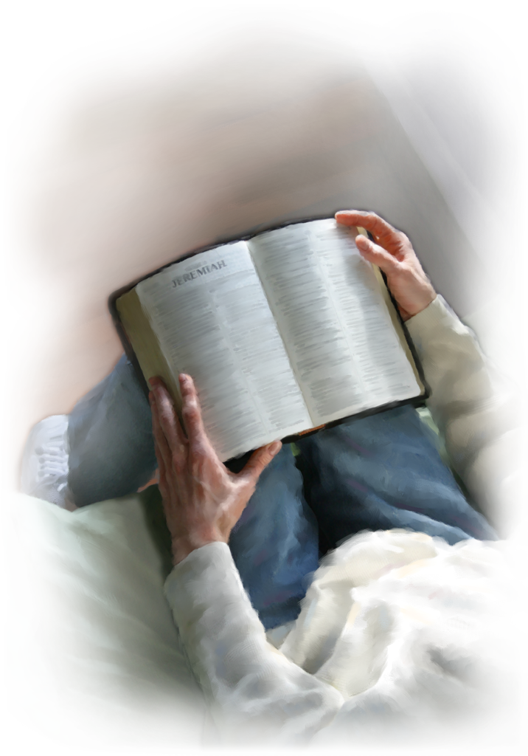
L
4.
A DOCTRINA DE LA IGLESIA
18. El Don de Prefecía
Referencias bíblicas
(Joel 2:28 y 29; Hechos 2:14-21; Heb. 1:1-3; Apoc. 12-17; 19:10).

